Slide 1
第2章 计算机技术
思考：还有哪些领域现在不用计算机？
2.1 计算机组成和工作原理
2.2 数据在计算机内的表示
2.3 计算机系统的基本组成

Slide 2
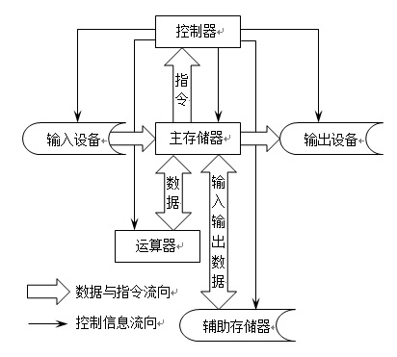
2.1 计算机组成和工作原理
2.1.1 基本组成
美籍匈牙利数学家冯·诺依曼
计算机有5大组成部分
计算机内部直接用二进制进行运算
程序存储和程序控制原理

Slide 3
2.1 计算机组成和工作原理
2.1.2 二进制编码
原因：1）二值器件（如开/关）物理上容易实现；
2）“是”和“否”二种状态的判断最为简单和稳定
3）便于算术和逻辑运算、运算规则简单
 | 十进制 | 二进制 | 十六进制
规则 | 逢十进一 | 逢二进一 | 逢十六进一
基数 | 10 | 2 | 16
数符 | 0,1,…,9 | 0,1 | 0,1,…,9,A,B,…,F
位权 | 10^{i} | 2^{i} | 16^{i}
表示 | D | B | H
常用进制

Slide 4
2.1 计算机组成和工作原理
2.1.2 二进制编码
① 十进制数转换成其他进制数 —— 采用“除以基数逆序取余”法
2
37
2
18
…… 余1
低位
16
1014
2
9
…… 余0
16
63
…… 余6
低位
2
4
…… 余1
2
2
…… 余0
16
3
…… 余15 (F)
2
1
…… 余0
0
…… 余3
高位
0
…… 余1
高位
将十进制数37转换成二进制数
将十进制数1014转换成十六进制数

Slide 5
2.1 计算机组成和工作原理
2.1.2 二进制编码
② 其他进制数转换成十进制数 —— 采用“按权展开累加”法
展开式：
将二进制数1110101B转换成十进制数
1110101B＝1×2⁶＋1×2⁵＋1×2⁴＋0×2³＋1×2²＋0×2¹＋1×2⁰
＝64＋32＋16＋0＋4＋0＋1
＝117
将十六进制数57CAH转换成十进制数
57CAH＝5×16³＋7×16²＋12×16¹＋10×16⁰
＝5×4096＋7×256＋12×16＋10×1
＝22474

Slide 6
2.1 计算机组成和工作原理
2.1.2 二进制编码
③ 二进制数和十六进制数间的互换 —— 采用“8421”法
因为2³=8、2²=4、2¹=2、2⁰=1，二进制数1111B=15，而十六进制数FH=15，因此4位二进制数正好对应1位十六进制数。
将二进制数11010011101B转换成十六进制数
将十六进制数A2C7H转换成二进制数
0110 1001 1101
A 2 C 7
6 9 D
1010 0010 1100 0111

Slide 7
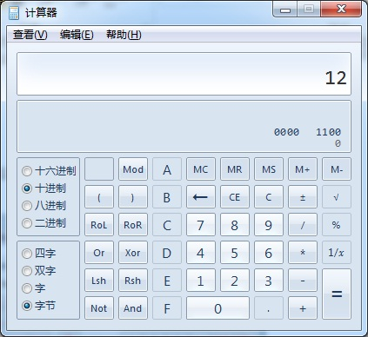
2.1 计算机组成和工作原理
2.1.2 二进制编码
数制转换也可以采用Windows自带的“计算器”程序来实现

Slide 8
2.1 计算机组成和工作原理
2.1.3 存储程序
计算机是利用“存储器”（内存）来存放所要执行的程序的，而称之为CPU的部件可以依次从存储器中取出程序中的每一条指令，并加以分析和执行，直至完成全部指令任务为止。
按地址去寻找、访问存储单元里的内容
存储单元的地址编码
地址1 | 0 | 1 | 0 | 0 | 0 | 1 | 0 | 1
地址2 | 1 | 0 | 1 | 0 | 0 | 0 | 0 | 1
地址3 | 0 | 0 | 1 | 0 | 1 | 0 | 1 | 0
地址4 | 1 | 0 | 1 | 0 | 0 | 1 | 1 | 0
地址… | ……
地址n | 0 | 0 | 0 | 0 | 1 | 1 | 1 | 1
一个存储单元
即一个字节(8位)

Slide 9

2.1 计算机组成和工作原理
2.1.3 存储程序
存储器按其存取信息的方式可分为两类：
随机存取存储器：地址按线性排列，CPU按地址在极短的时间内找到该存储单元的位置。
顺序存取存储器：只能按顺序存取，对各个单元的存取时间不同，总体速度比较慢。

Slide 10
2.1 计算机组成和工作原理
2.1.4 指令系统
“存储程序控制”原理：每个问题的解算步骤（程序）连同它所处理的数据都使用二进制表示，并预先存放在存储器中。由于计算机只认识“机器语言”，所有通过输入设备输入的指令都首先由计算机“翻译”成计算机能够识别的机器指令，再根据指令的顺序逐条执行。
指令：用来指挥硬件动作的命令
指令组成：操作码（指明计算机执行何种操作）、地址码（指明数据位置）
指令系统：计算机系统中所有指令的集合。
指令执行：取指令 → 分析指令 → 执行指令 → 存操作结果

Slide 11
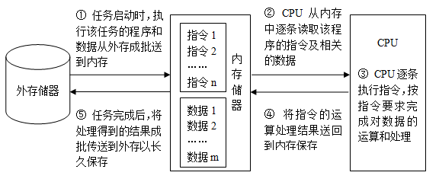
2.1 计算机组成和工作原理
2.1.4 指令系统
每个计算机工作时，CPU从内存中一条一条地取出指令和相应数据，按指令的规定，对数据进行算术处理。
程序在计算机中的执行过程

Slide 12
2.2 数据在计算机内的表示
2.2.1 数据的存储单位
在计算机内部，数据是以二进制形式存储和运算的，数据的存储单位有位（bit） 、字节（byte）和字（word）。
B、KB、MB、GB、TB
1KB= 1024B= 2¹⁰ B
1MB=1024KB= 2²⁰ B
1GB=1024MB= 2³⁰ B
1TB=1024GB= 2⁴⁰ B
★ 1024(2¹⁰)进位

Slide 13
2.2 数据在计算机内的表示
2.2.2 西文字符在计算机中的存储
目前西文字符主要采用ASCII码，它是美国标准信息交换码，已被国际标准化组织（ISO）定为国际标准。ASCII码有7位基本ASCII码和8位扩展ASCII码两种。
单词 Student在计算机中的表示
字符 | ASCII | 十六进制表示
S | 01010011 | 51h
t | 01110100 | 74h
u | 01110101 | 75h
d | 01100100 | 64h
e | 01100101 | 65h
n | 01101110 | 67h
t | 01110100 | 74h
基本ASCII码：只包含128个代码，每个代码用7位二进制来表示，占1个字节的低7位，最高位用0填充。

Slide 14
2.2 数据在计算机内的表示
2.2.3 汉字在计算机中的存储
◈ 一个字节(2⁸)只有256个编码状态,不足以表示常用汉字的数量。
◈ 如果用双字节(2⁸×2⁸＝65536)，必须在编码技术上采用其他措施与单字节的ASCII码区分
国标码（GB2312-80）——在ASCII码的基础上，为6763个常用汉字和682个其他符号规定了2字节的代码（每个字节的最高位是0）。
机内码 —— 国标码在计算机内容易与ASCII码产生混淆，因此将两个字节的最高为置成“1”，形成机内码。
如：“巧”，国标码是00111001B（39H）、01000001B（41H）
机内码是10111001B（B9H）、11000001B（C1H）
其他编码：GBK、GB18030、BIG5、UCS、BMP、Unicode等。

Slide 15
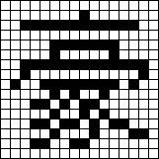
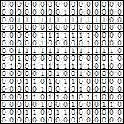
2.2 数据在计算机内的表示
2.2.3 汉字在计算机中的存储
输入码 —— 为将汉字输入到计算机而设计的编码。
输出码（字形码）—— 为了汉字的显示或打印而设计的编码。
汉字字形主要有点阵和矢量两种表示方法。其中点阵字形是用一个排列成方阵的点的黑白来描述汉字.
例如，16×16汉字点阵有256个点，需要256位二进制位来表示一个汉字的字形码，占用字节为：16*16/8=32B

Slide 16

2.2 数据在计算机内的表示
2.2.4 图像信息在计算机中的存储
图像信息是由构成图像各个部分的颜色、深浅等因素组成，图像被分割得愈细，愈能完整地表示各部分信息内容。
图像分解为X行Y列，这样该图像就有了X*Y个“点”（称为像素），用3个字节分别来表示每个点的“红、绿、蓝”（RGB）三原色的信息，每个字节有0-255的不同编码，表示了某种颜色的深浅程度。

Slide 17
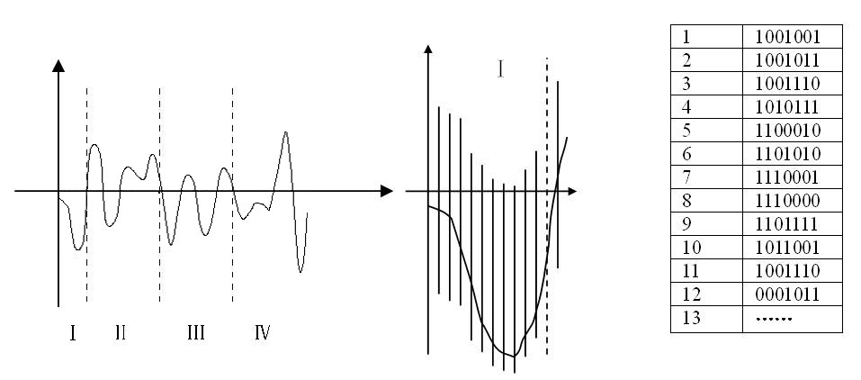
2.2 数据在计算机内的表示
2.2.5 声音信息在计算机中的存储
声音是一种具有一定的振幅和频率且随时间变化的声波，通过话筒等转化
装置可将其变成相应的电信号，但这种电信号是一种模拟信号，即连续变化的信号，不能由计算机直接处理。
声音的
模拟信号
声音的
数字信号
采 样
量 化
编 码

Slide 18
2.3 计算机系统的基本组成
中央处理器（CPU）—— 运算器、控制器、寄存器等
主 机
只读存储器（ROM）
内存储器
随机存取存储器（RAM）
硬件系统
输入设备（键盘、鼠标器、光笔、扫描仪等）
输出设备（显示器、打印机、绘图仪、音箱等）
外部设备
外存储器（硬盘、光盘、优盘等）
其他设备（声卡、网卡、显卡等）
计算机系统
操作系统（Windows、Linux、UNIX等）
程序设计语言和语言处理程序软件
系统软件
系统服务程序（诊断程序等）
软件系统
数据库管理系统
应用软件 —— 办公软件、辅助设计工具、网络通信软件等

Slide 19
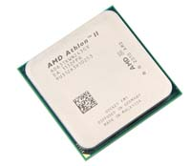
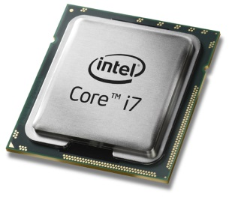
2.3 计算机系统的基本组成
2.3.1 计算机硬件组成
中央处理器（CPU）将运算器和控制器集成在同一个芯片中。它是一个由算术逻辑运算单元、控制器单元、寄存器组以及内部系统总线等单元组成的大规模集成电路芯片。
CPU是整个微机的核心部件，主要任务是进行算术元算或逻辑运算，并组织、指挥和协调计算机各个部件的工作可以直接访问内存。

Slide 20
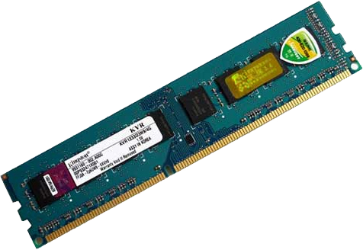
2.3 计算机系统的基本组成
2.3.1 计算机硬件组成
存储器
内存储器是计算机各种信息存放和交换的中心，当前运行的程序和数据必须在内存中。按存取方式，可分为只读存储器(ROM)和随机读写存储器(RAM)。
计算机在使用存储器时总是遇到两个矛盾：容量不够大；速度不够快。
为了解决这两个问题，可借助两外两类存储器：外部存储器和高速缓冲存储器。

Slide 21
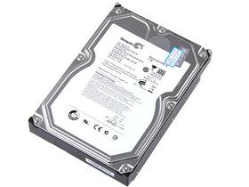
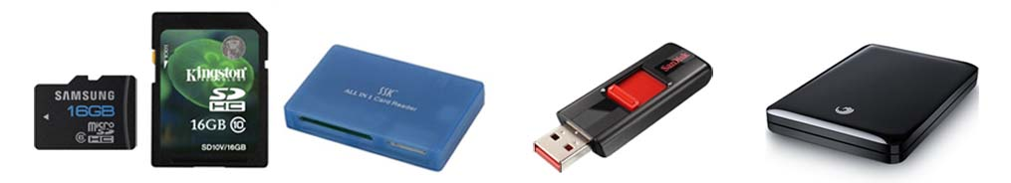

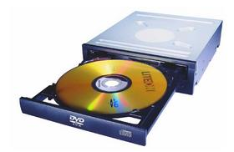
2.3 计算机系统的基本组成
2.3.1 计算机硬件组成
存储器
外存储器的特点是存储容量大，信息能永久保存，但相对内存储器来说存储速度慢。目前，常用的外存储器主要有硬盘、光盘、可移动外存和网络存储。

Slide 22
2.3 计算机系统的基本组成
2.3.1 计算机硬件组成
存储器
高速缓冲存储器又称“Cache”，介于计算机CPU和内存之间，因此称之为“缓冲存储器”。它能跟得上CPU的运行速度，比内存要快得多。
综上所述，计算机存储器呈现出一种层次结构的形式，即Cache—Memory—Disk三层结构。最接近CPU的是内层高速缓冲存储器，中间层是内存（包括ROM和RAM），外层是辅助存储器。这样的层次结构既有利于解决速度问题，又有利于解决容量问题。

Slide 23
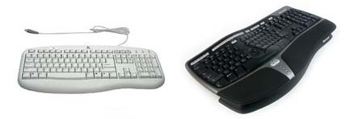
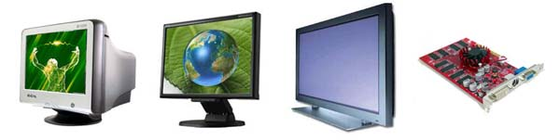
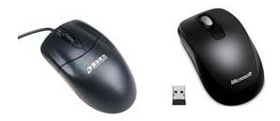
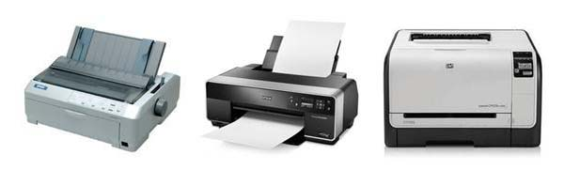
2.3 计算机系统的基本组成
2.3.1 计算机硬件组成
输入/输出设备
输入设备
输出设备

Slide 24
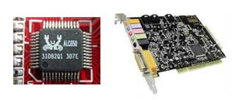
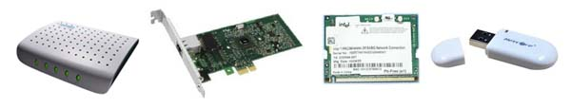
2.3 计算机系统的基本组成
2.3.1 计算机硬件组成
其他设备
声卡是多媒体计算机必需的设备，它可以用来录音和放音，带有接扬声器和麦克风的插口。
调制解调器（Modem）是计算机通过普通电话线上网的设备。
网卡，又称网络适配器，是计算机连接网络的设备。

Slide 25
2.3 计算机系统的基本组成
2.3.1 计算机硬件组成
常见接口
并行接口：采用并行传输方式来传输数据的接口标准，速度快但距离短。
串行接口：数据一位位地顺序传送，其特点是通信线路简单，适用远距离通信。
USB接口：使用USB通用串行总线技术，为解决现行PC与周边设备的通用连接而设计的。速度快，支持热插拔，可独立供电。
PS/2接口：最常见的鼠标和键盘的专用接口，是一种6针的圆型接口。
IEEE 1394接口：苹果公司开发的用于高速传输数据的串行接口标准。

Slide 26
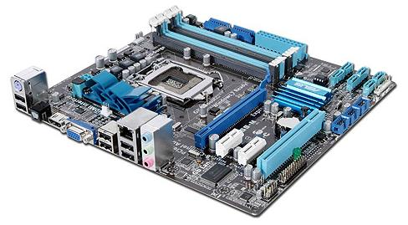
2.3 计算机系统的基本组成
2.3.1 计算机硬件组成
总线和主板
总线（bus）：采用是计算机系统各部件间信息传送的公共通道，总线结构是PC机硬件结构的最重要特点。按照传输的信息种类可分为数据总线、地址总线和控制总线；按照连接设备的不同可分为内部总线、系统总线和外部总线。
主板又称主机板、系统板或母板，它安装在机箱内，将计算机的各个部件紧密地连接在一起，是微机最基本的也是最重要的部件之一。

Slide 27


2.3 计算机系统的基本组成
2.3.2 计算机软件系统
系统软件
为运行计算机而必需的最基本的软件称为“系统软件”，它实现对各种资源的管理、基本的人机交互、高级语言的编译或解释以及基本的系统维护调试等工作。
如：操作系统、程序设计语言、程序处理工具、数据库管理系统、工具软件

Slide 28

2.3 计算机系统的基本组成
2.3.2 计算机软件系统
应用软件
为完成某种具体的应用性任务而编制的软件称为“应用软件”。应用程序在软件系统中处于最外层，是直接和用户打交道的软件。用户要从事某种工作，就会选择相应的应用软件。应用软件量大面广，关系到人类社会的各个方面。
如：信息管理类软件、文字、表格处理类软件、教育类软件、游戏类软件、翻译类软件、多媒体类软件、图形图像处理类软件、网络应用类、数据处理类、电子图书类、科学计算类、投资经营类、家政管理类以及各种其他应用工具。

Slide 29
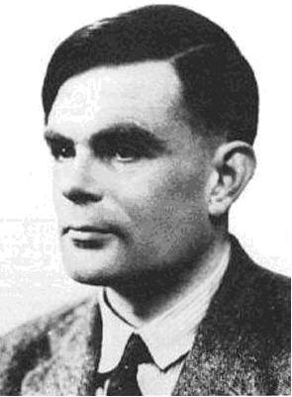
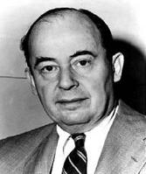

知识拓展：三个重要人物
计算机科学和人工智能之父
现代电子计算机之父
计算机狂人、苹果教父
阿兰•麦席森•图灵
约翰•冯•诺依曼
史蒂夫•乔布斯

Slide 30
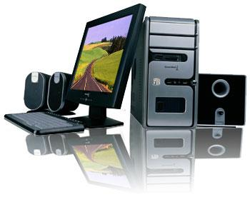
课后练习
理论练习：《计算机应用基础实践指导》P138

